Slide 1
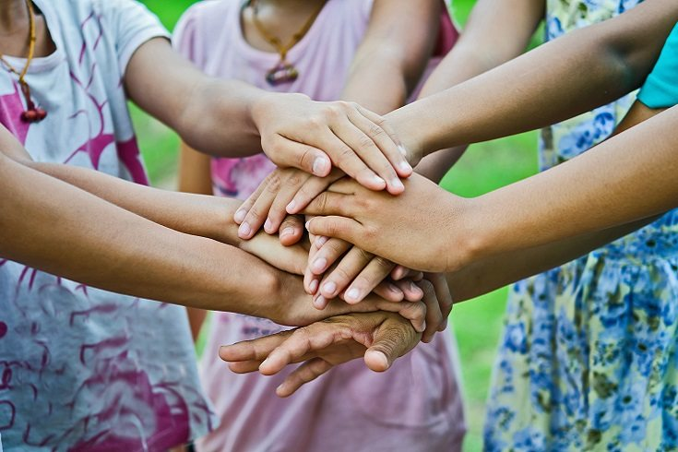
Desafío: “Si Se La Puede Gana”
Para estudiantes de 5° y 6° Básico.

Slide 2
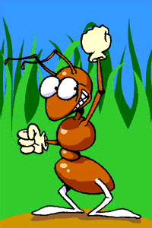
Ver ambos videos para las indicaciones del Desafío

Slide 3
Enviar el video al correo: cecolegiosanmanuel@gmail.com
Ver ambos videos y elegir uno:
https://www.youtube.com/watch?v=ZXJmAv5UnoA
https://www.youtube.com/watch?v=VC9uxpzrIbw

